Slide 1

ФГБОУ ВО Казанский ГМУ
Кафедра челюстно-лицевой хирургии и хирургической стоматологии
СОВРЕМЕННЫЕ ПОДХОДЫ К МЕСТНОМУ ЛЕЧЕНИЮ В КЛИНИКЕ ГНОЙНОЙ ЧЕЛЮСТНО-
ЛИЦЕВОЙ ХИРУРГИИ
Зав. кафедрой, д.м.н., профессор Ксембаев Саид Сальменович
Казань 2026

Slide 2
Актуальность проблемы
Как известно, все лечебные мероприятия при острых гнойно-воспалительных заболеваниях условно подразделяют на воздействия общего и местного характера. Необходимо отметить, что, приоритетным и особенно важным методом остается хирургический, т.е. местное воздействие.

Slide 3
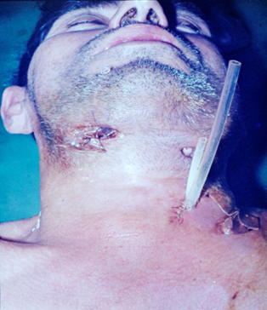
Проблемы гнойной хирургии
Местное лечение гнойных ран
продолжает оставаться
актуальной и сложной задачей современной хирургии. На сегодняшний день насчитывается такое большое количество предложенных средств воздействия на гнойную рану, что можно констатировать:
как их недостаточную эффективность,
так и необходимость поиска новых путей их совершенствования.

Slide 4
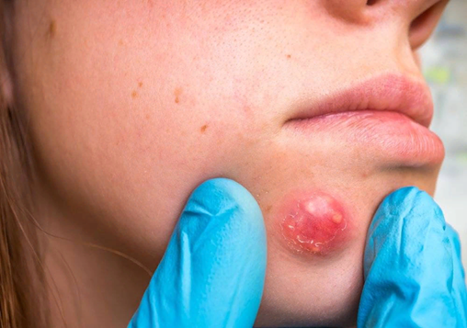
Проблемы гнойной хирургии
В течение трех последних десятилетий ХХ века основополагающие принципы и традиционные методы лечения гнойных ран подверглись существенному пересмотру. Необходимость этого шага была обусловлена, в первую очередь:
ростом числа гнойно-воспалительных заболеваний и послеоперационных гнойных осложнений,
а также ухудшением общих результатов лечения при гнойной хирургической инфекции.

Slide 5
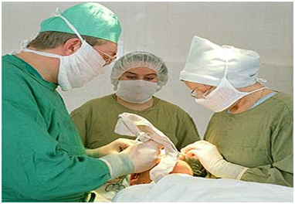
Местные средства для лечения гнойной раны в фазе воспаления
должны оказывать:
антимикробное,
дегидратирующее,
некролитическое,
и, по возможности, анальгезирующее действие,
т.е. способствовать подавлению микрофлоры и очищению раны, создавая условия для последующей регенерации. Однако большинство применяемых препаратов, к сожалению, обладает только узконаправленным действием: антимикробным, некролитическим либо дегидратирующим.

Slide 6

Способы дренирования ран
Дренирование гнойной раны традиционно осуществлялось марлевыми дренажами, выпускниками из перчаточной резины, резиновыми трубками. Тем самым создавалось пассивное дренирование. Однако, расчет на капиллярные свойства марлевых дренажей (принцип «фитиля»), не оправдался вследствие высокой степени вязкости гнойного отделяемого. Уже через 4-6 часов марлевой дренаж превращается в пропитанную гноем пробку (Поляков Н.Г., 1978).

Slide 7
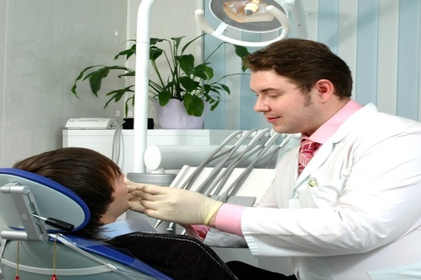
Способы дренирования ран
Следовательно, такие способы «псевдодренирования» нежелательно применять в практике, так как они малоэффективны из-за затрудненного оттока гноя. Опыт многих клиник свидетельствует, что их применение, по крайней мере, бесцельно или наносит вред пациенту. Поэтому при пассивном дренировании или пассивном лечении гнойных ран более предпочтительны перфорированные полихлорвиниловые трубки. Что касается выпускников из перчаточной резины, то возможно их использование при внутриротовых разрезах по поводу воспалительных инфильтратов или абсцессов.

Slide 8
Активное дренирование
Более эффективным следует признать активное лечение гнойных ран, включающее принудительное (вакуумное) отсасывание (предложено в 1918 г. A. Carrel et G.Dehelly), сочетающееся в разнообразных вариантах с диализом (орошением) гнойной полости растворами различных антисептиков и наложением первичных или вторичных швов.
При гнойной патологии челюстно-лицевой области в этом плане наиболее предпочтительным, по нашему мнению, является двухпросветный дренаж по Н.Н. Каншину (1974) в модификации Е.Г. Дмитриева (1988).

Slide 9
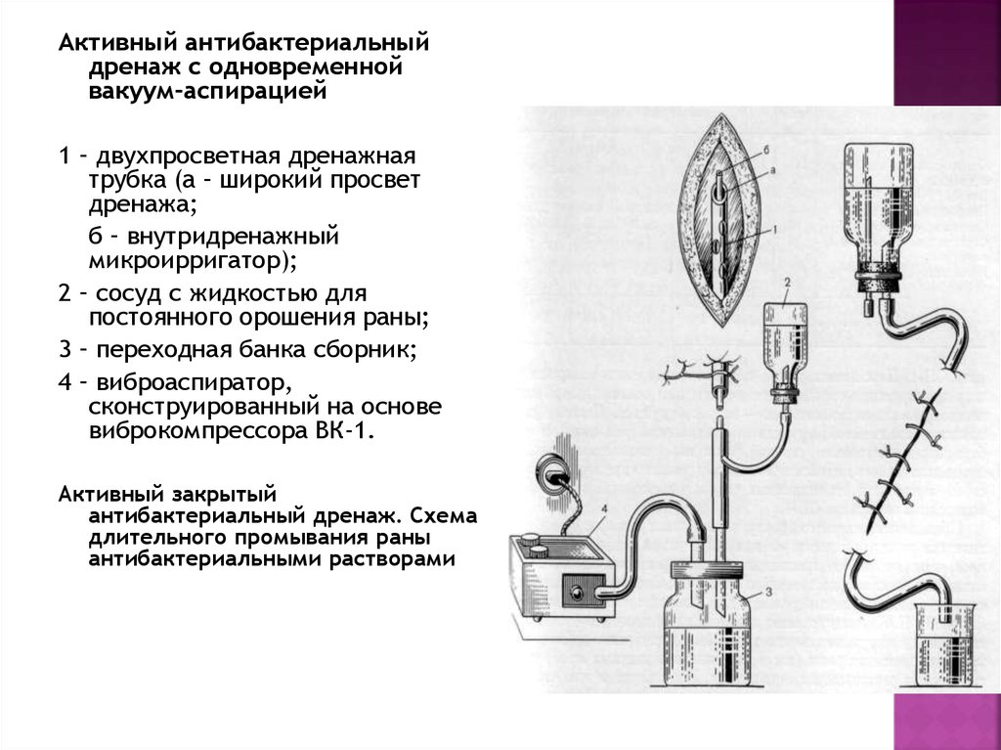

Slide 10
Активное дренирование гнойной раны
Закрытая дренажная система

Slide 11
Активное дренирование гнойной раны

Slide 12
Активное дренирование
С 1981 г. нами накоплен положительный опыт использования различных методов активного лечения гнойных ран, образовавшихся после вскрытия флегмон челюстно-лицевой локализации.
Исходя из него, мы рекомендуем при лечении пациентов с поверхностными флегмонами (поднижнечелюстной, подподбородочной, щечной и др.) использовать закрытую дренажную систему;
при лечении флегмон глубоких локализаций (подвисочной, височной, окологлоточной и др.) а также во всех случаях наличия анаэробной инфекции – открытую дренажную систему. В свою очередь, пассивное дренирование, в основном можно использовать при лечении абсцессов.

Slide 13
ЭФФЕКТИВНОСТЬ АКТИВНОГО ДРЕНИРОВАНИЯ
Наш опыт применения активного дренирования в гнойной челюстно-лицевой хирургии показал, что в отличие от пассивного дренирования:
значительно быстрее снижаются интоксикация и интенсивность болевого синдрома;
создаются крайне неблагоприятные условия для размножения и развития микрофлоры;
более эффективно отграничивается зона некроза;
значительно быстрее идет очищение гнойной раны;
происходит максимальное сокращение продолжительности всех фаз раневого процесса;
операционная рана заживает, в основном, первичным натяжением, что благоприятно сказывается на сроках лечения, его функциональных и косметических результатах;
пациент выписывается с выздоровлением (отпадает необходимость в этапе амбулаторного долечивания);
происходит существенное сокращение госпитального этапа лечения, в результате чего отмечается значительный экономический эффект.

Slide 14
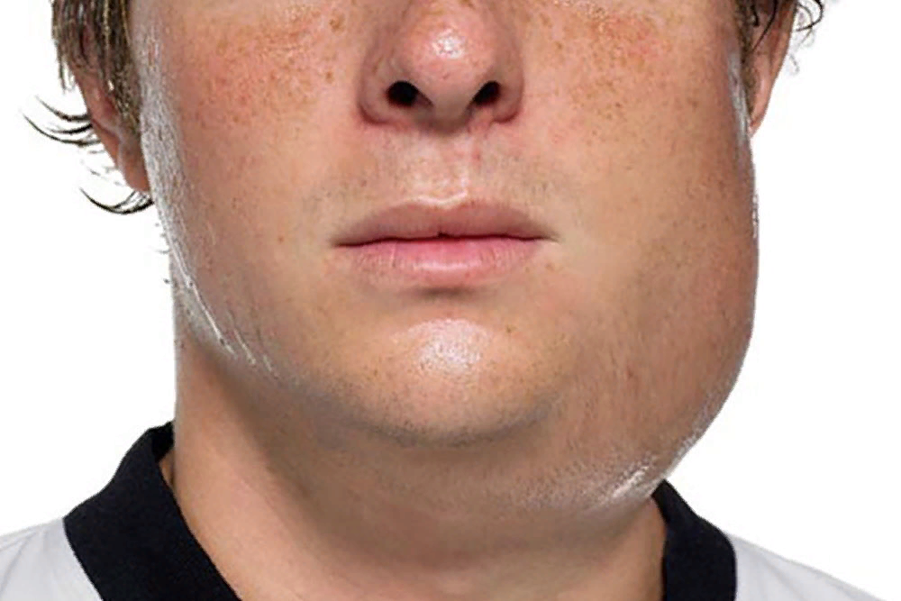
IГНОЙНО-ВОСПАЛИТЕЛЬНЫЕ ЗАБОЛЕВАНИЯ ЧЕЛЮСТНО-ЛИЦЕВОЙ ОБЛАСТИ
Современные подходы:
1. Сорбционно-аппликационная терапия:
1.1. Сорбент «Целоформ»;
1.2. Сорбент «Флаксорб»;
2. Генно-клеточная терапия;
3. Гидроель «Аргакол».

Slide 15
СОРБЦИОННО-АППЛИКАЦИОННАЯ ТЕРАПИЯ
Среди многочисленных средств, применяемых при местном лечении ран, в последние годы перспективной явилась группа медицинских сорбентов, обеспечивающих активное очищающее действие в ране. Разработка методов местного лечения ран с их использованием привела к развитию целого направления, получившего название
«СОРБЦИОННО-АПЛИКАЦИОННОЙ ТЕРАПИЯ».

Slide 16
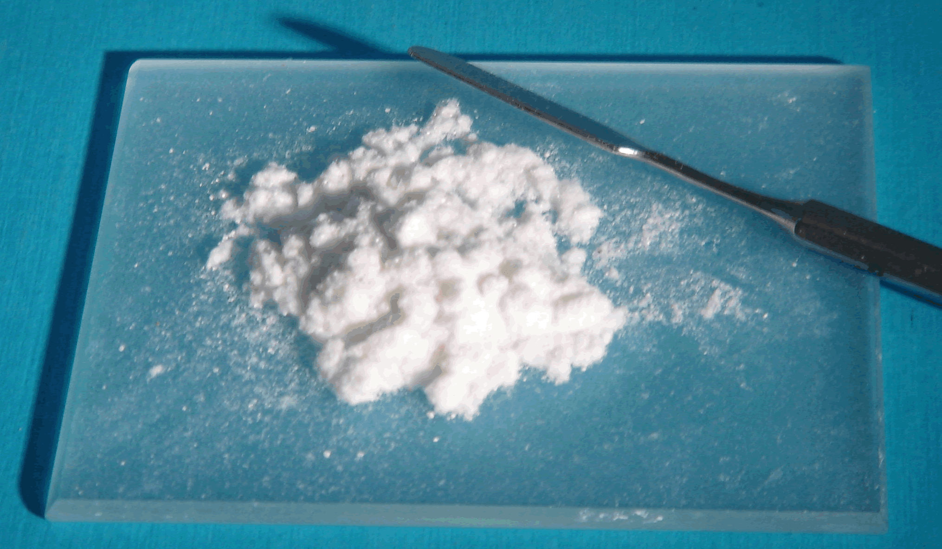
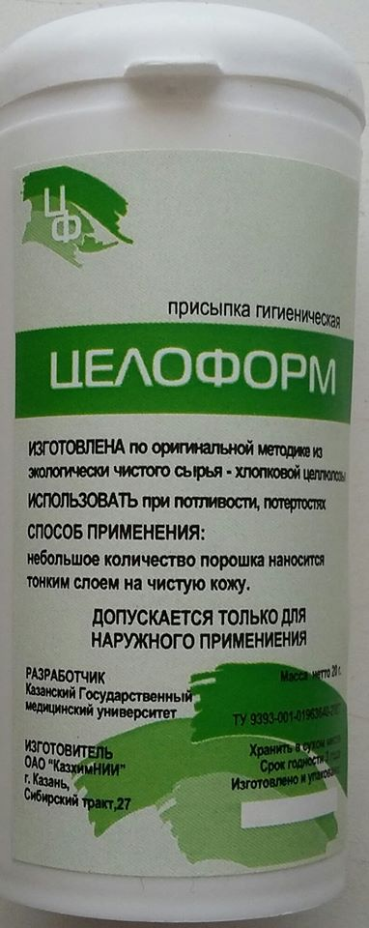
Сорбент «Целоформ» - порошкообразное, гигроскопичное вещество белого цвета с размером волокон 20 – 50 ммк

Slide 17
Механизм воздействия сорбента «Целоформ» на метаболизм раневого процесса
Поглощение раневого содержимого с удержанием его как за счет капиллярных сил, так и благодаря образованию гелевых структур на ПАММ
Препятствие высыханию поверхности раны за счет предотвращения потери жидкости неповрежденными клетками
Резкое замедление процессов массобмена в ране
Существенное падение уровня парциального давления кислорода

Slide 18
«Целоформ» - единственный сорбент, используемый во всех фазах раневого процесса!
Фаза воспаления Фазы гранулирования и эпителизации
ускоряет очищение гнойной раны
действует как протектор репаративных процессов

Slide 19
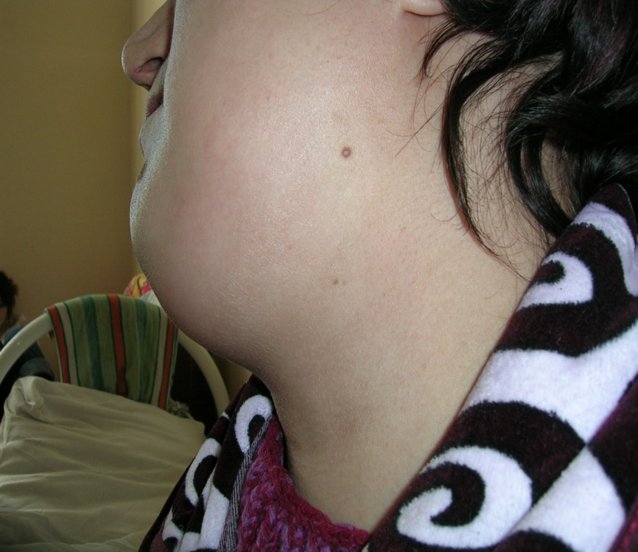
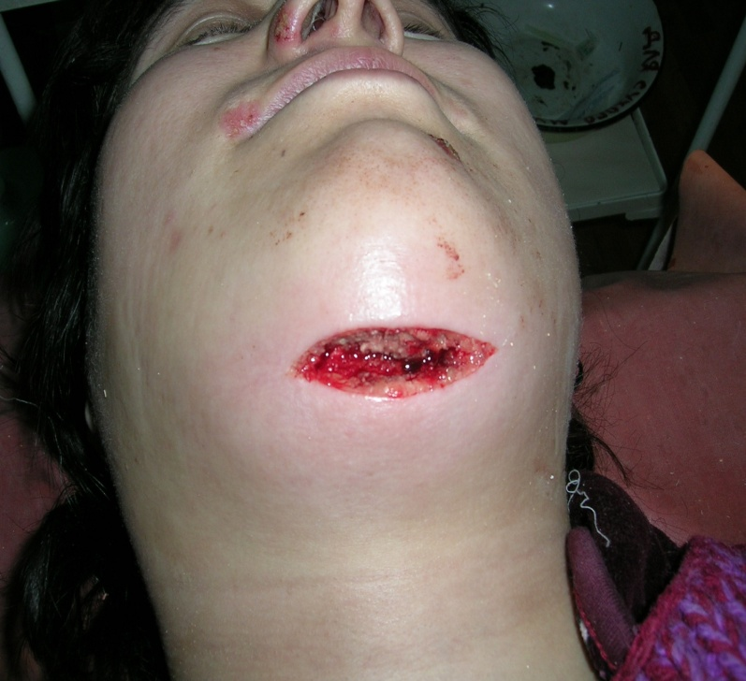
Использование «Целоформа» в клинике гнойной челюстно-лицевой хирургии

Slide 20
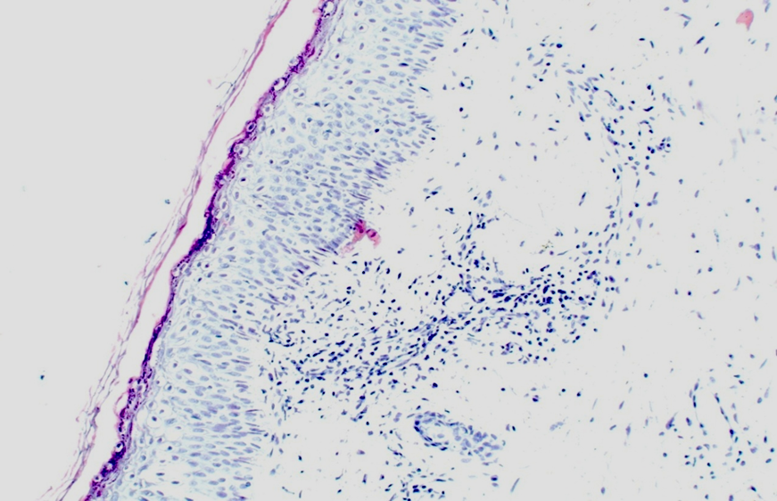
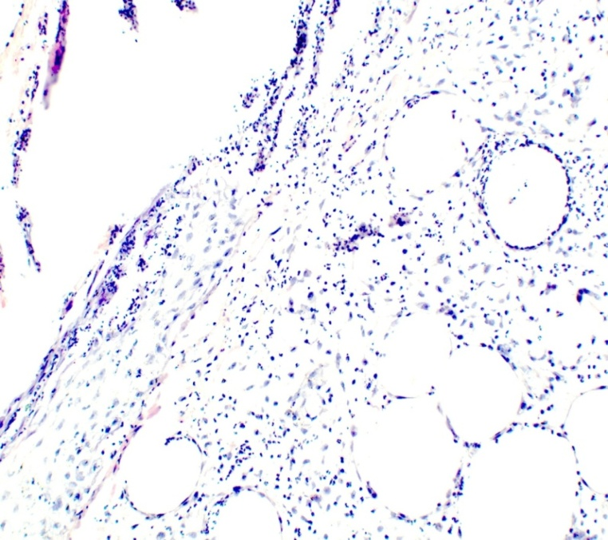
Морфологическая оценка влияния сорбента «Целоформ» на состояние гнойной раны больных одонтогенными флегмонами
Отсутствие дефектов базальной мембраны
отсутствие лейкоцитарной инфильтрации
наличие высокой репаративной (клеточной) активности

Slide 21
Практические рекомендации
Проводить перевязки с использованием сорбента через каждые 8-10 часов
Использование сорбента позволяет быстро купировать болевой синдром, обеспечить безболезненность перевязок и дезодорацию гнойного экссудата.
Заполнение раны порошком сорбента «Целоформ»
За это время происходит пропитывание повязки гноем.
«Целоформ» не вызывает побочных реакций в виде раздражений и непереносимости.
Повязки при использовании сорбента «Целоформ» легко снимаются, не вызывая болевых ощущений, так как вследствие ослизнения обладают низкой адгезией к раневой поверхности.

Slide 22
Преимущества «Целоформа»
Используется во всех фазах раневого процесса, снижает их продолжительность;
эффективен и прост в использовании;
быстрее нормализует общее состояние пациента и купирует местные признаки воспалительного процесса;
обладает обезболивающим действием;
создает неблагоприятные условия для размножения и развития микрофлоры;
обеспечивает безболезненность перевязок и дезодорирует гнойный экссудат;
не имеет противопоказаний, не вызывает побочных и аллергических реакций;
значительно быстрее очищает гнойную рану;
после заживления раны образуются мягкие функциональные рубцы;
происходит существенное сокращение койко-дня, в результате чего отмечается значительный экономический эффект.

Slide 23
«Целоформ» является альтернативой метода активного дренирования гнойных ран

Slide 24
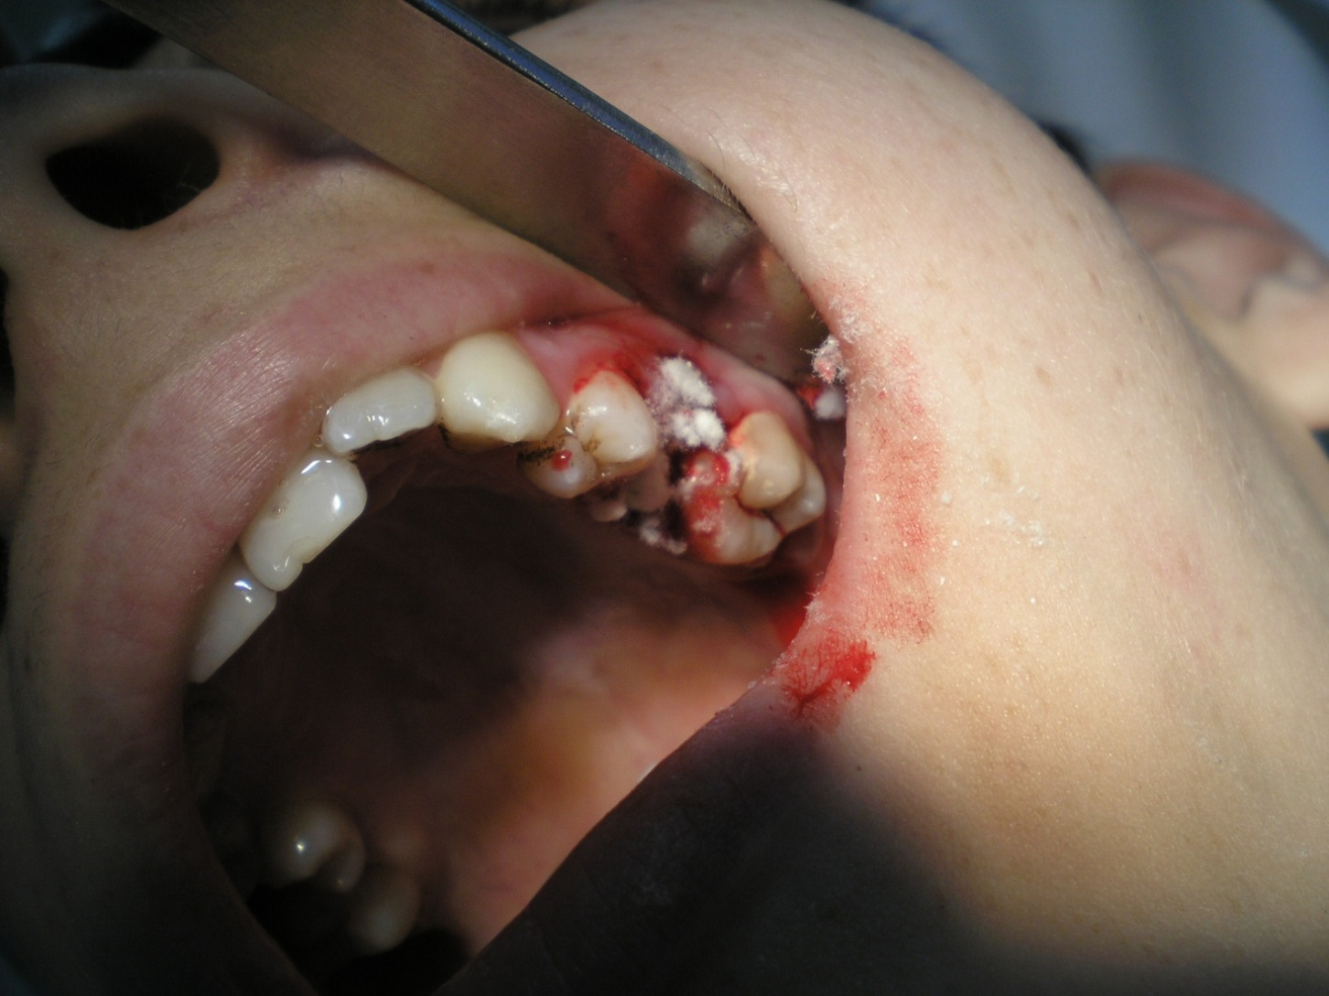
Использование «Целоформа» для профилактики и лечения альвеолитов

Slide 25
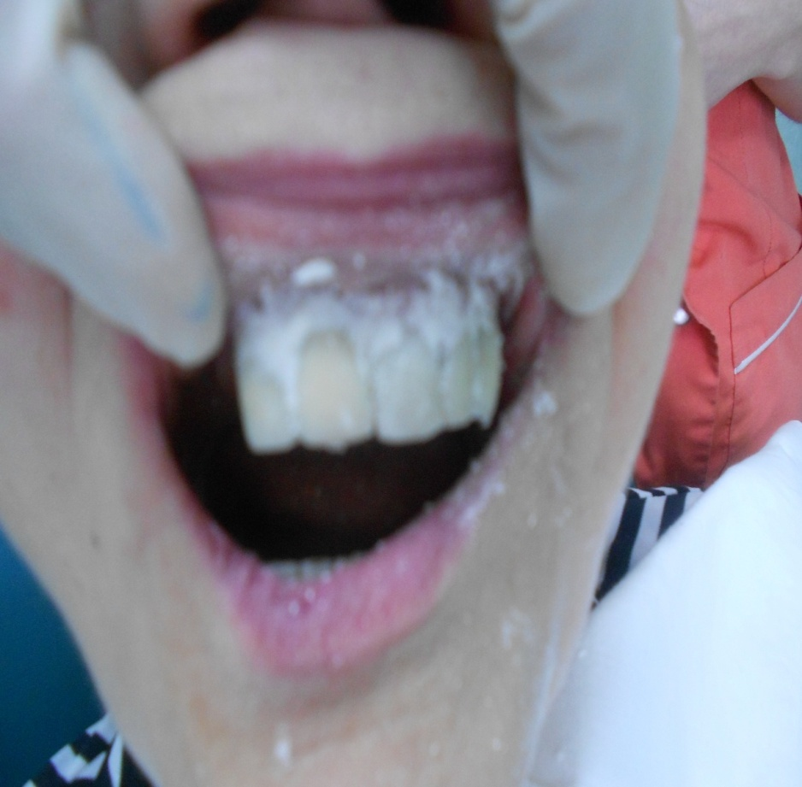
Использование «Целоформа» для лечения пародонтита

Slide 26
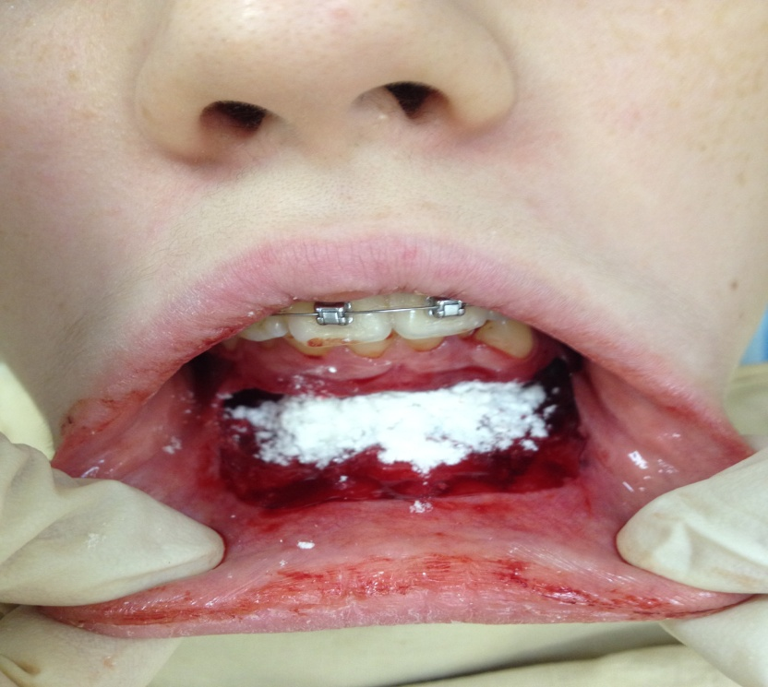
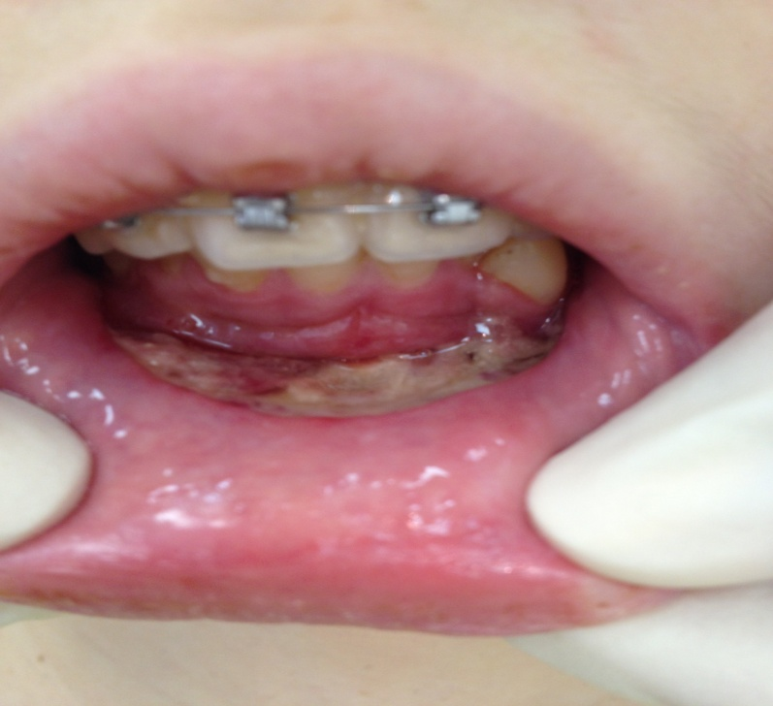
Использование «Целоформа» для сорбционно-апликационной терапии операционной раны при вестибулопластике
Аппликация сорбента Вид раны на
следующий день

Slide 27
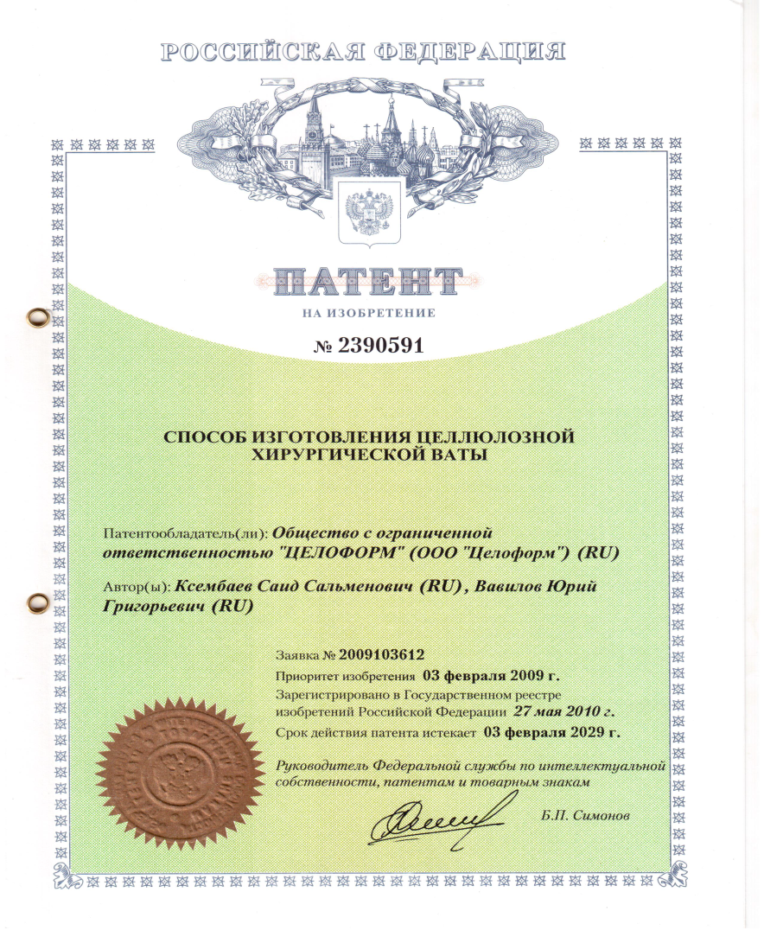
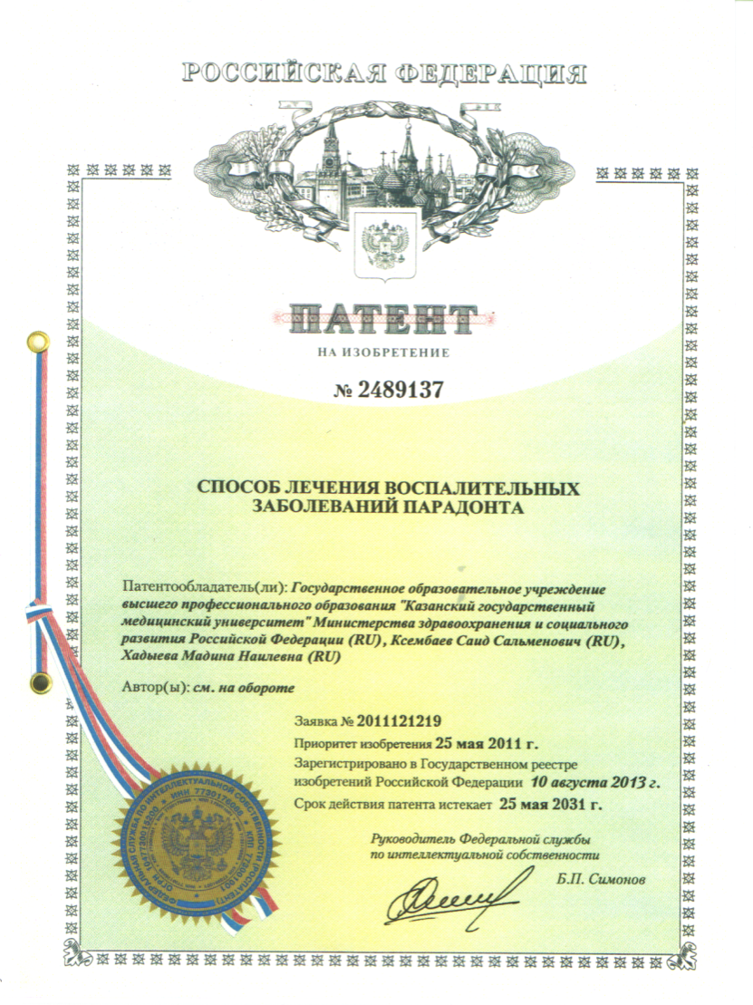
Разработка удостоена серебряной и золотой медали
X-XI Международного Салона инвестиций и инноваций (2010, 2011 г. г.), защищена 2 патентами РФ на изобретение

Slide 28
ФЛАКСОРБ
В сотрудничестве с кафедрой медицинской инженерии Казанского национального исследовательского технологического университета разработан сорбент из льняной целлюлозы, оценены его структура и физико-химические свойства в сравнении с сорбентом «Целоформ» из хлопковой целлюлозы.
В сотрудничестве с Институтом физики Казанского федерального университета определено количество свободных радикалов с использованием метода ЭПР-спектроскопии.
В эксперименте на лабораторных животных проведены контрольные токсикологические испытания, морфологические и микробиологические исследования для получения регистрационного удостоверения.

Slide 29
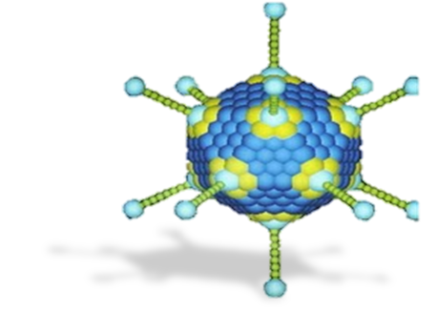


ГЕННО-КЛЕТОЧНАЯ ТЕРАПИЯ –
ПЕРСПЕКТИВНОЕ НАПРАВЛЕНИЕ
Для лечения острых гнойно-воспалительных заболеваний челюстно-лицевой области нашей кафедрой совместно с кафедрой медицинской биологии и генетики (зав. профессор Р.Р. Исламов) разработана в эксперименте на лабораторных животных методика с использованием лекарственных композиций генно-клеточной инженерии.
При этом выявлено положительное влияние лекарственных композиций генно-клеточной инженерии на состояние гнойной раны – ускорялось ее очищение от гноя и детрита, уменьшалась отечность тканей, ускорялись репаративные процессы.

Slide 30
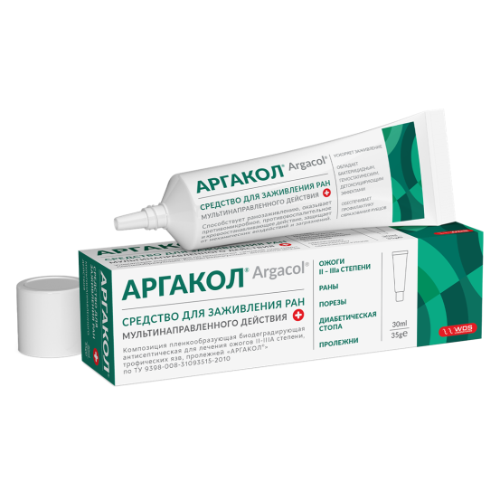


Уникальный отечественный препарат для лечения ран различной этиологии на всех этапах раневого процесса
АРГАКОЛ
Торгово-промышленная группа компаний Диарси (R.O.C.S.)
Научная лаборатория WDS

Slide 31
ЧТО ТАКОЕ АРГАКОЛ?
Аргакол - это биодеградируемый гидрогель, который образует на поверхности раны эластичную воздухо – и водопроницаемую пленку, легко удаляемую физиологическим раствором или водой.
Обладает высокой бактерицидной активностью в отношении основных возбудителей раневой инфекции in vitro, что связано с наличием в его составе антисептиков с различными механизмами действия.
Скорость биодеградации гидрогеля связана с наличием биополимеров (коллагена и альгината натрия) в препарате и зависит от выраженности инфекционно-воспалительного процесса, что позволяет регулировать кратность применения препарата.

Slide 32
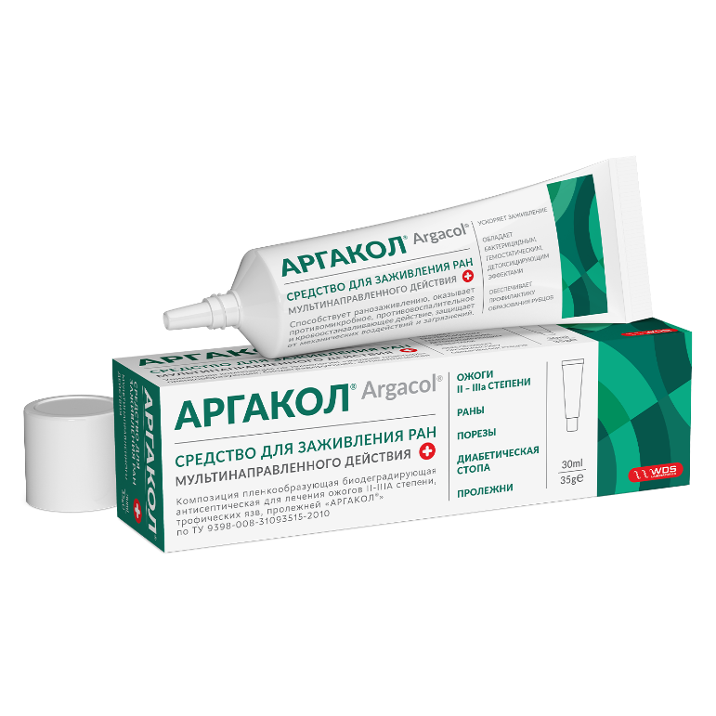


АРГАКОЛ. Состав препарата
Гидролизат коллагена
Натриевая соль альгиновой кислоты
Антисептики с различными механизмами действия – бензалкония хлорид, диоксидин, повиаргол (серебросодержащая бактерицидная композиция)
Гипохлорит натрия
Глицерин
Консерванты – метилпарабен, пропилпарабен

Slide 33
АРГАКОЛ. Преимущества
Препарат мультинаправленного действия – все эффекты в одном тюбике
Применяется на всех этапах лечения, начиная с догоспитального
Применяется как на коже, так и на слизистых оболочках, при внутриполостных вмешательствах
Создает эффект кожи
Отличается демократической ценой (зарубежные препараты на основе коллагена для покрытия такой же площади стоят от 70 долларов за упаковку)

Slide 34
АРГАКОЛ. Эффекты от применения
Гемостатический
Бактерицидный
Противовоспалительный
Детоксицирующий
Ранозаживляющий
Увлажняющий рану
Дезодорирующий
Профилактика образования грубых рубцов как на коже, так и на слизистых оболочках

Slide 35
Уникальный отечественный препарат для лечения ран различной этиологии на всех этапах раневого процесса
АРГАКОЛ
Торгово-промышленная группа компаний Диарси (R.O.C.S.)
Научная лаборатория WDS

Slide 36
ЧТО ТАКОЕ АРГАКОЛ?
Аргакол - это биодеградируемый гидрогель, который образует на поверхности раны эластичную воздухо – и водопроницаемую пленку, легко удаляемую физиологическим раствором или водой.
Обладает высокой бактерицидной активностью в отношении основных возбудителей раневой инфекции in vitro, что связано с наличием в его составе антисептиков с различными механизмами действия.
Скорость биодеградации гидрогеля связана с наличием биополимеров (коллагена и альгината натрия) в препарате и зависит от выраженности инфекционно-воспалительного процесса, что позволяет регулировать кратность применения препарата.

Slide 37
АРГАКОЛ. Состав препарата
Гидролизат коллагена
Натриевая соль альгиновой кислоты
Антисептики с различными механизмами действия – бензалкония хлорид, диоксидин, повиаргол (серебросодержащая бактерицидная композиция)
Гипохлорит натрия
Глицерин
Консерванты – метилпарабен, пропилпарабен

Slide 38
АРГАКОЛ. Преимущества
Препарат мультинаправленного действия – все эффекты в одном тюбике
Применяется на всех этапах лечения, начиная с догоспитального
Применяется как на коже, так и на слизистых оболочках, при внутриполостных вмешательствах
Создает эффект кожи
Отличается демократической ценой
(зарубежные препараты на основе коллагена для покрытия такой же площади стоят от 70 долларов за упаковку)

Slide 39
АРГАКОЛ. Эффекты от применения
Гемостатический
Бактерицидный
Противовоспалительный
Детоксицирующий
Ранозаживляющий
Увлажняющий рану
Дезодорирующий
Профилактика образования грубых рубцов как на коже, так и на слизистых оболочках

Slide 40
АРГАКОЛ. Области применения
Хирургия, в т.ч. военно-полевая
Лечение трофических язв, в том числе, у диабетических больных
Профилактика и лечение раневой инфекции, а также изоляция раневых поверхностей любой этиологии
Комбустиология
Стоматология, в т.ч. пародонтология
Гинекология
Дерматология и венерология
Лечебная косметология
Ветеринария

Slide 41
Аргокол в челюстно-лицевой хирургии
Проведенная в отделении и на кафедре ЧЛХ и ХС Казанского ГМУ клиническая апробация показала эффективность гидрогеля «Аргокол» при лечении пациентов с одонтогенными периоститами, а также для профилактики и лечения альвеолита после удаления зуба.
Исследования продолжаются

Slide 42
АРГАКОЛ. Области применения
Хирургия, в т.ч. военно-полевая
Лечение трофических язв, в том числе, у диабетических больных
Профилактика и лечение раневой инфекции, а также изоляция раневых поверхностей любой этиологии
Комбустиология
Стоматология, в т.ч. пародонтология
Гинекология
Дерматология и венерология
Лечебная косметология
Ветеринария

Slide 43
Аргокол в челюстно-лицевой хирургии
Проведенная в отделении и на кафедре ЧЛХ и ХС Казанского ГМУ клиническая апробация показала эффективность «Аргокола» при лечении пациентов с одонтогенными периоститами, а также для профилактики и лечения альвеолита после удаления зуба.

Slide 44
Сравнительная эффективность
Показатели | Активное дренирование | Целоформ | Аргакол
Используется в фазах раневого процесса | В первой | Во всех | Во всех
Методика | Сложная | Простая | Простая
Сокращение койко-дня | Значительное | Значительное | Нет данных
Заживление раны | Первичным натяжением | Вторичным натяжением | Вторичным натяжением
Использование при анаэробной (гнилостной инфекции) | Противопо-казано | Показано | Показано
Дезодорация гнойного экссудата | Отсутствует | Обеспечивает безболезненность перевязок и дезодорирует гнойный экссудат | Нет данных

Slide 45
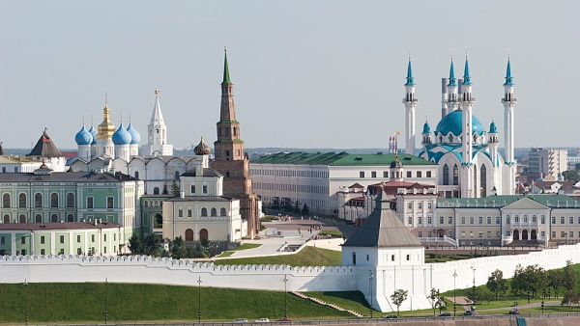
Благодарю за Внимание!

